Slide 1
区域经济协同效应研究
汇报人：李 冬
日 期：2020年6月12日

Slide 2
目录
1
研究内容
2
区域经济协同效应
3
应用分析
4
总结

Slide 3
研究内容
区域经济协同发展的特点：
区域合作成为必要途径
不同产业集群的相互作用和相互影响
多层次、多主体的协同
关键因素：区域间产业关联、产业集群和区域关联
关键问题：需要综合考虑产业、区域和集群群内企业等主体及其关联关系
产业
产业集群
区域

Slide 4
研究内容
研究任务：
理解区域间经济协同发展的内涵和机理
度量区域经济协同效应
识别区域网络强支，度量和预测产业竞争力
识别核心产业，挖掘最强产业结构，预测产业依存度
度量和预测产业-企业-区域多层次结构的关联关系和协同度
预测产业优化配置，提供政策建议依据

Slide 5
研究内容
理论基础：
超网络理论和协同学理论
构建区域间经济协同模型
研究区域间经济协同发展的机理和内涵
区域间经济协同效应
设计衡量区域间经济协同水平的指标
传统方法：ＤＥＡ模型，哈肯模型，灰色关联理论和距离协同模型
基于关联结构设计和度量区域间经济协同效应
区域间经济系统中各构成要素通过单层次内、多层间的非线性关联运动而产生的整体效应
从关联结构视角设计度量指标

Slide 6
区域间经济协同效应
基于节点关联结构的单层次区域间经济协同效应
带动效应指标
循环效应指标
层内辐射射效应指标
基于子网络结构的单层次区域间经济协同效应
核结构效应指标
基础关联效应指标
基于超网络关联结构的多层次区域间经济协同效应
聚合效应指标
扩散效应指标
层间辐射效应指标
非线性，多层次关联

Slide 7
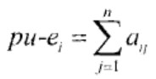
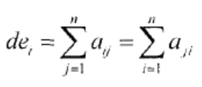
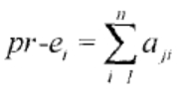
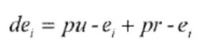
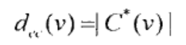
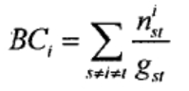
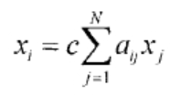
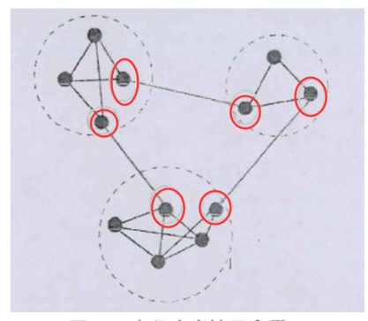
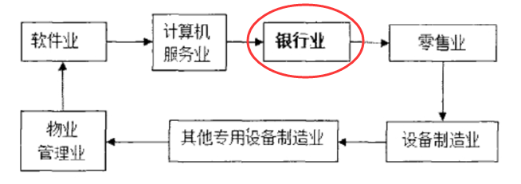
区域间经济协同效应指标
基于节点关联结构的单层次区域间经济协同效应
带动效应指标：基于节点的度、出度和入度来度量
循环效应指标：基于节点的基圈度来衡量
层内辐射效应指标：
控制效应：节点介数中心性（经过该节点的最短路径的数目）
波及效应：节点特征向量中心性（因为邻居重要，所以我也重要）

Slide 8
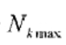
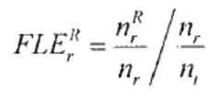
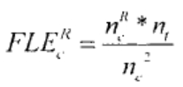
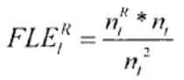
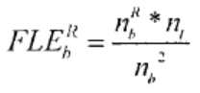
区域间经济协同效应指标
基于子网络结构的单层次区域间经济协同效应
核结构效应指标：K-核
基础关联效应指标：Ｋｒｕｓｋａｌ算法识别网络基础关联树
产业基础关联效应

Slide 9
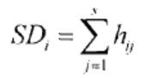
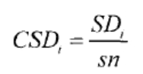
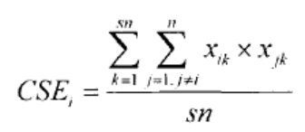
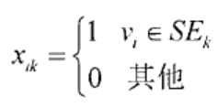
区域间经济协同效应指标
聚合效应指标：节点超度（该节点将其他层次内节点聚合起来的能力）
扩散效应指标：节点超度中心性（该节点扩散影响其他层次内节点的能力）
层间辐射效应指标：节点强度中心性（该节点辐射影响其他层次内节点的能力）
基于超网络关联结构的多层次区域间经济协同效应

Slide 10
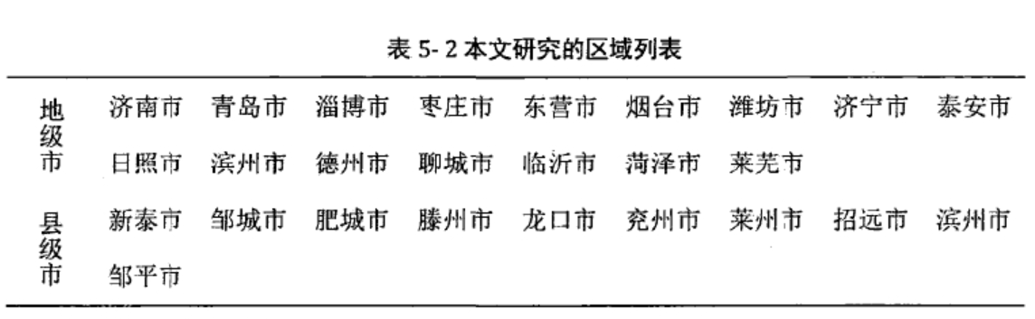
应用分析
山东省区域间经济系统超网络模型
数据来源：
２０１２年《山东省４２部门投入产出表》
《国民经济行业分类》（ＧＢ／T４７５４－２０１７）
２０１２年《山东统计年鉴》
山东省政府工作报告
《国民经济行业分类》（ＧＢ／Ｔ４７５４－２０１７）
山东省百强企业名录
企业官方网站
集群群网络中提供的企业地址信息
山东省区域信息

Slide 11
应用分析
山东省区域间经济协同效应
基于节点关联结构的单层次区域间经济协同效应
带动效应
循环效应
层内福射效应
基于子网络结构的单层次区域间经济协同效应
核结构效应
基础关联效应
基于超网络关联结构的多层次区域间经济协同效应
聚合效应
扩散效应
层间辐射效应

Slide 12
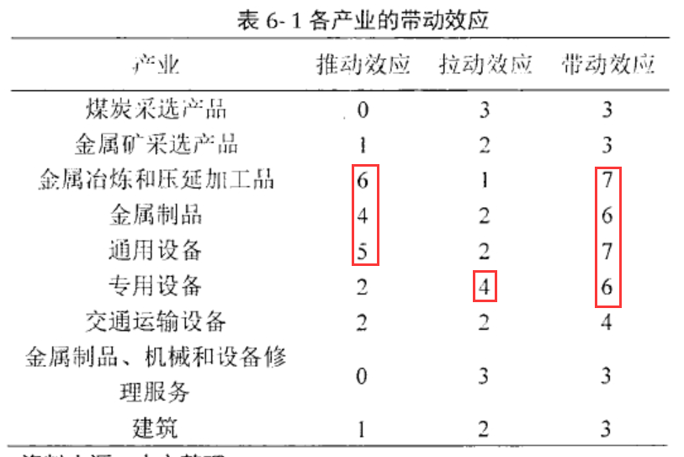
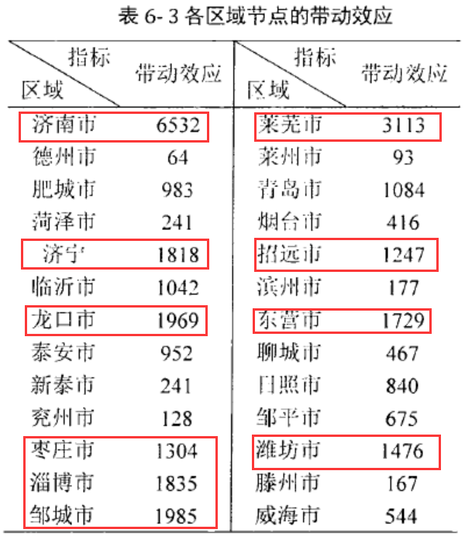
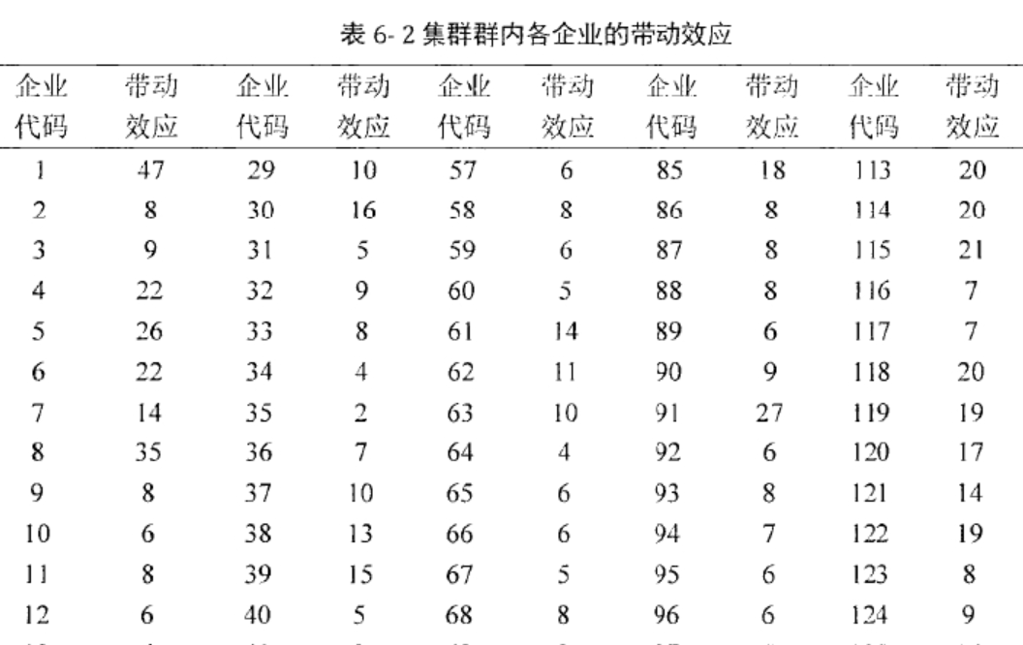
应用分析
山东省区域间经济协同效应研究
基于节点关联结构的单层次区域间经济协同效应
带动效应

Slide 13
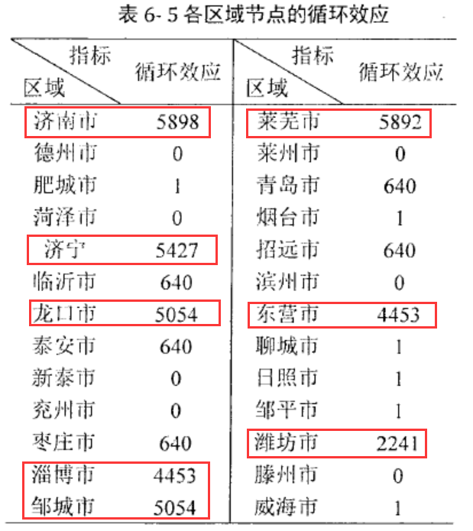
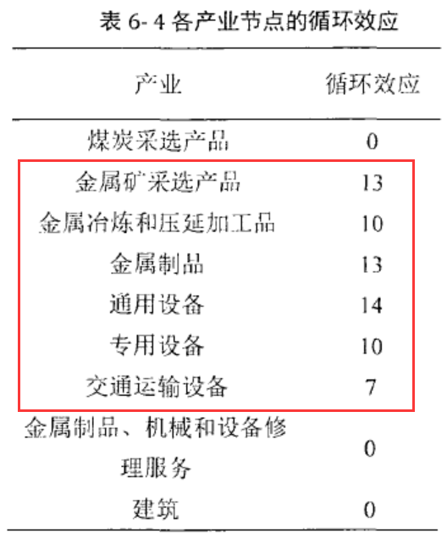
应用分析
山东省区域间经济协同效应研究
基于节点关联结构的单层次区域间经济协同效应
循环效应

Slide 14
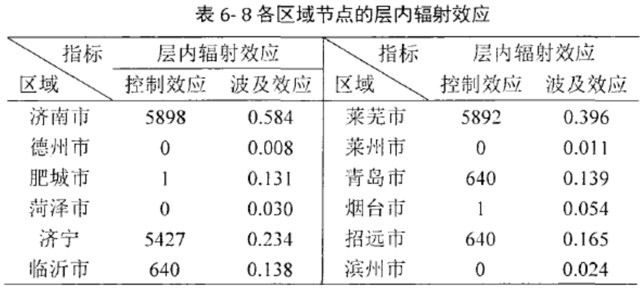
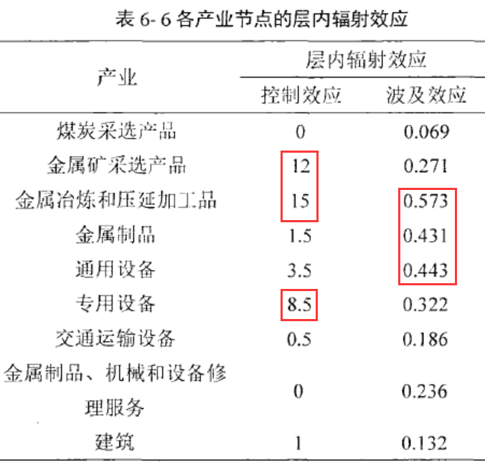
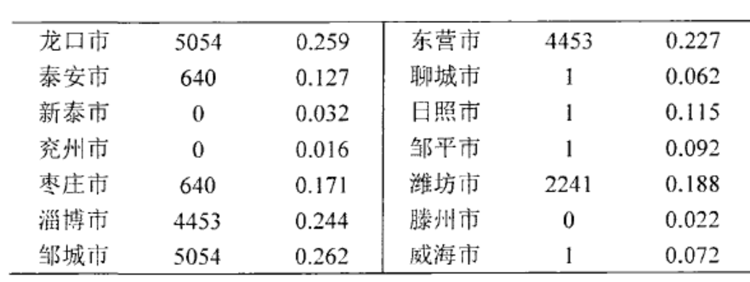
应用分析
山东省区域间经济协同效应研究
基于节点关联结构的单层次区域间经济协同效应
层内辐射效应

Slide 15
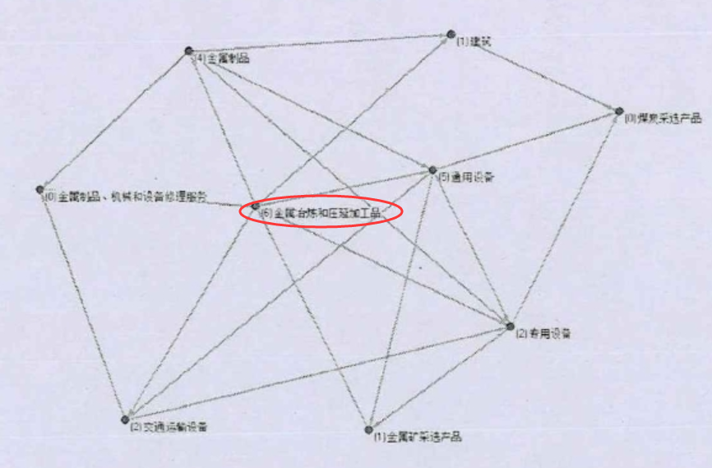
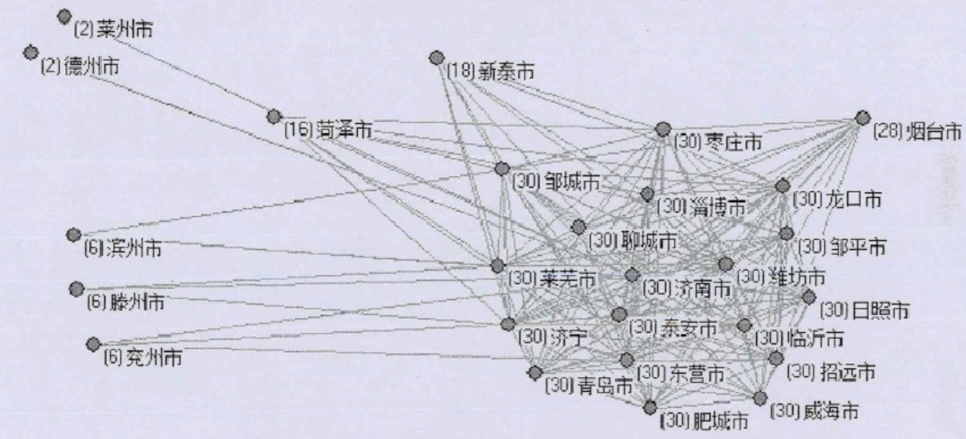
应用分析
山东省区域间经济协同效应研究
基于子网络结构的单层次区域间经济协同效应
核结构效应

Slide 16
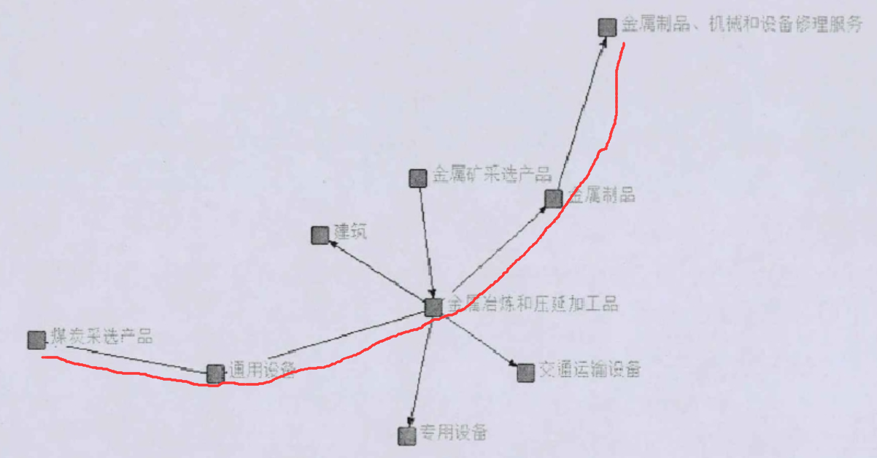
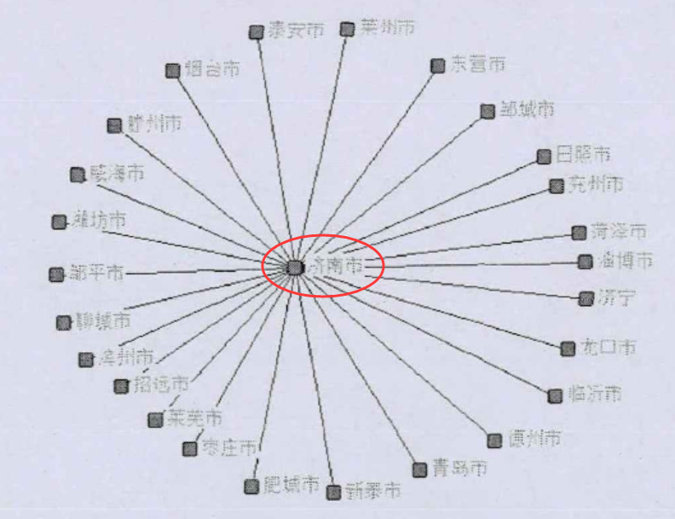
应用分析
山东省区域间经济协同效应研究
基于子网络结构的单层次区域间经济协同效应
基础关联效应

Slide 17
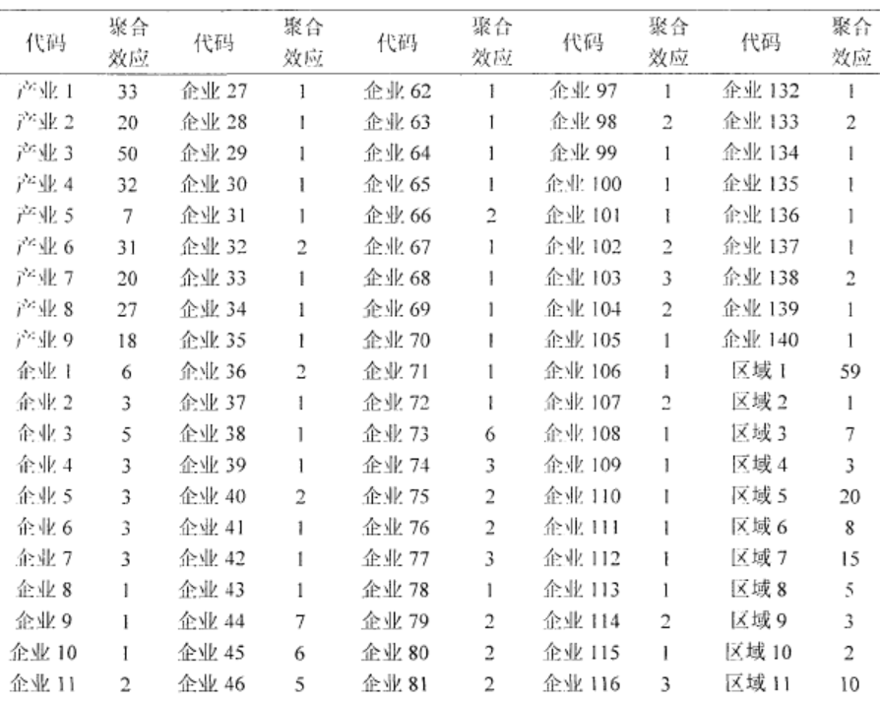
应用分析
山东省区域间经济协同效应研究
基于超网络关联结构的多层次区域间经济协同效应
聚合效应
9个产业节点
140个企业节点
26个区域节点

Slide 18
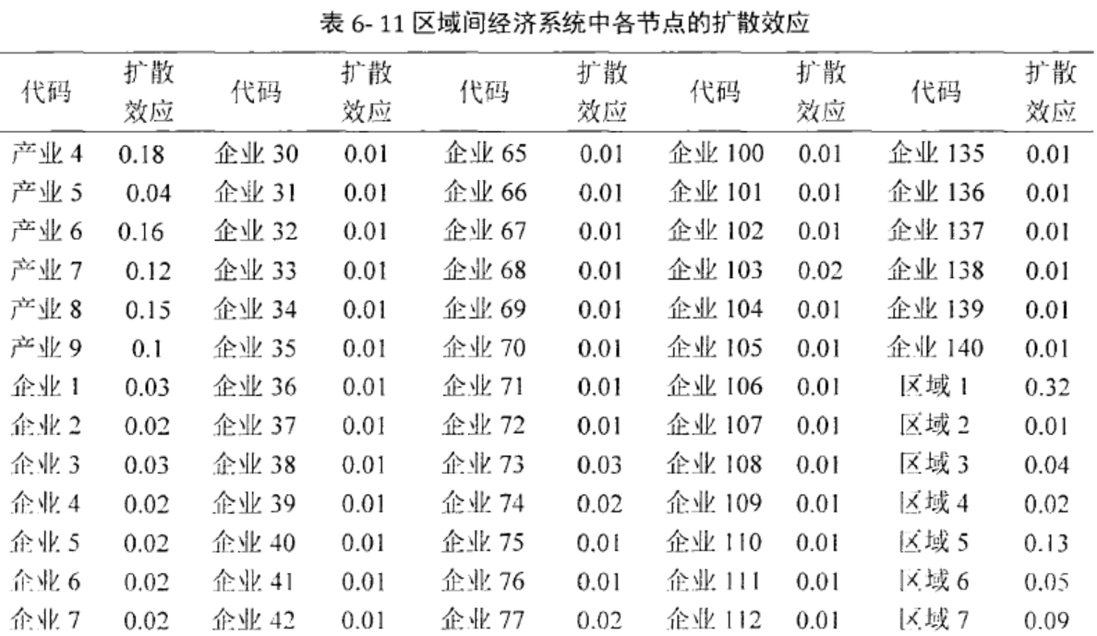
应用分析
山东省区域间经济协同效应研究
基于超网络关联结构的多层次区域间经济协同效应
扩散效应
9个产业节点
140个企业节点
26个区域节点

Slide 19
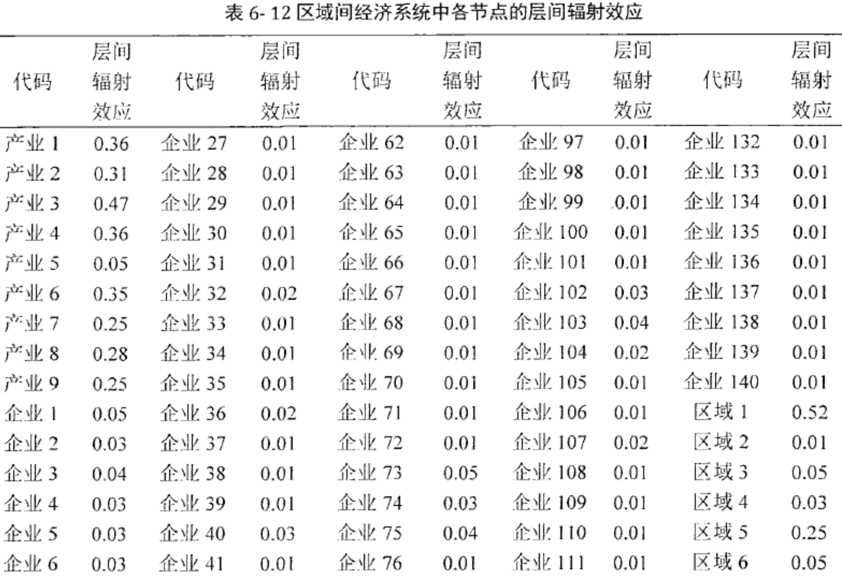
应用分析
山东省区域间经济协同效应研究
基于超网络关联结构的多层次区域间经济协同效应
层间辐射效应
9个产业节点
140个企业节点
26个区域节点

Slide 20
应用分析
山东省区域间经济协同发展问题及建议
山东省区域间经济协同发展问题
从产业、企业和区域单层次看
发展优势产业，提高对其他产业的幅射和带动作用；
构建布局结构优化、规模体量大、延伸配套好、支撑带动力强的跨区域产业集群（产业集群群）；
以济南为核心的区域结构，区域合作有待加强。
从产业、企业和区域多层次看
关键产业，关键企业需要起带动作用，实现区域间合作
从区域间经济多层次协同效应看
企业的跨区域合作有待加强。

Slide 21
应用分析
山东省区域间经济协同发展问题及建议
山东省区域间经济协同发展建议
注重考虑产业、企业、区域的交互作用，培育区域间经济协同发展的内生动力。
基于济南、青岛、烟台的区域融合互动、关联效应等，发挥其带动作用，优化资源配置，促进区域经济协同发展，对接国家战略。

Slide 22
总结
小结
基于超网络和协同学理论，构建了区域经济系统超网络模型，抽象出区域间经济协同发展的关键主体，分析各主体单层次内和多层次间的互动关系；
基于关联结构视角，设计和度量区域经济协同效应的指标，在一定程度上丰富了区域间经济协同效应度量方法；
分析某区域经济协同发展存在的问题并提出合理的政策建议。
未来工作
探索复杂度较低的算法，优化现有指标算法

Slide 23
谢 谢！

